Slide 1
Ruang Lingkup
Sosiologi Perkotaan
Sosiologi Perkotaan
SOS14308
Inisiasi Tuton ke 1
Mata Kuliah Sosiologi Perkotaan
Program Studi Sosiologi
Fakultas Hukum, Ilmu Sosial, dan Ilmu Politik

Slide 2
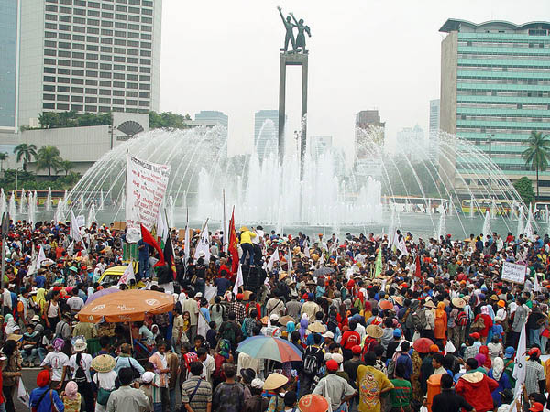
Pendahuluan
Secara sederhana kota merupakan suatu kawasan yang biasanya memiliki ciri-ciri, antara lain:
Jumlah penduduk yang relative padat dibanding kawasan sekitarnya;
Hubungan kekerabatan kemasyarakatannya longgar;
Penduduknya memiliki berbagai macam profesi yang bersifat nonagraris;
Terdapat berbagai macam fasilitas umum yang relative beragam dan modern dibandingkan dengan daerah sekitarnya.
Sosiologi perkotaan adalah ilmu yang mempelajari interaksi manusia yang satu dengan yang lain, baik dalam lingkup individu maupun kelompok masyarakat dalam kawasan kota yang sarat dengan bentukan terbangun, dimana kota menyerupai suatu system, saling berkaitan dan berpengaruh.
Menurut Bardo (1982) ada 3 ciri kehidupan kota (urbanisme) yang menjadi pusat perhatian sosiologi perkotaan dalam melihat kota, yaitu 1) struktur kota; 2) gaya hidup perkotaan (urban); dan 3) organisasi sosial.

Slide 3
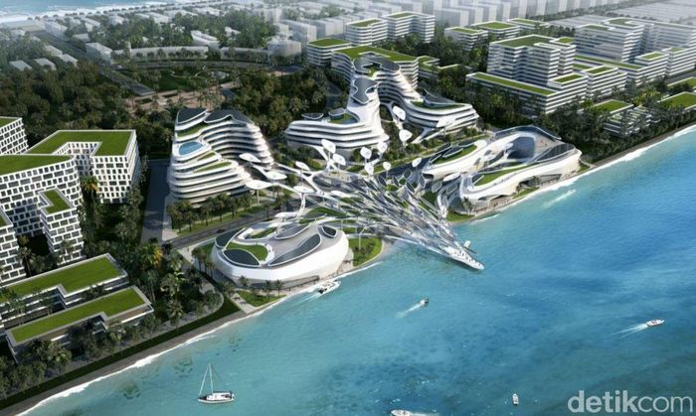
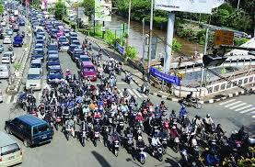
Perbedaan City/town dan Urban
Kota sebagai city kota dapat dilihat sebagai batas fisik atau teritorial. Ciri kota dibedakan dengan ciri yang tampak (tangible) dan tak tampak (intangible). Ciri tampak ditandai yaitu (1) Jumlah penduduk, sebagai: Kota kecil, Kota medium, Kota besar, Metropolis, Megapolis, Ecumenopolis. (2) penampilan fungsinya seperti kota pelabubahan, pemerintahan, dan lain sebagainya.
Ciri tidak tampak (intangible) dari kota/city adalah kekhasan cara-cara
hidupnya. Cara hidup ini dapat berupa cara mengatur tempat tinggal, cara
mengatur interaksi sosial, cara mengatur gaya hidup, dan sebagainya.
Kota sebagai urban dilihat dari
kualitas kehidupan di dalamnya.
Di mana jumlah penduduk,
kepadatan, dan heterogenitas kota menyebabkan cara hidup orang kota yang nonpribadi, datar, sepintas lalu, segregatif (terkotak-kotak) atau yang dalam
istilah F. Tonnies disebut dengan ciri gesselchaft.
Ciri-ciri tak tampak yang berupa cara hidup urban ini tidak saja membedakan kota dengan desa, tetapi satu kota dengan kota lain. Hal ini dapat terjadi karena pola urbanisme di satu kota dengan kota yang lain dapat berbeda.

Slide 4
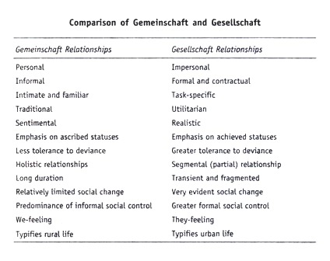
Hubungan kota dan desa
Perkembangan selanjutnya terjadi penyesuaian pemisahan dikotomis tersebut dengan pemisahan dikotomis antara kota dan desa. Kota ditandai oleh tipologi yang lebih mengarah kepada hubungan sosial yang tidak mendalam, sedangkan desa ditipologikan kehidupan masyarakat yang hubungan sosialnya dalam. Kota identik dengan tipologi gesselchaft dan atau solidaritas organis, sedangkan desa sebagai lawannya identik dengan tipologi gemeinschaft dan atau solidaritas mekanis.

Slide 5
Sejarah perkembangan kota
KOTA KUNO
Menurut sejarah, sebuah kota didapati pada sebuah gua, lembah atau tempatterlindung. Beberapa jalur tepi sungai atau di kawasan tertentu yang letaknya strategis menjadi cikal bakal terbentuknya kota
KOTA PRA INDUSTRI
Kota praindustri ditandai dengan munculnya pusat-pusat kegiatan yaitu pusat pemerintahan, ruang publik (tempat masyarakat berinteraksi sosial), tempat beribadat, dan pasar tradisional. Keempat pusat kegiatan ini letaknya relatif berdekatan.
KOTA INDUSTRI
Kelahiran kota industri ditandai dengan berkembangnya ilmu pengetahuan dan teknologi di dunia. Berkembangnya ilmu pengetahuan ditandai dengan penggunaan rasionalisme untuk mempertinggi peradaban dan hidup masyarakat guna mencapai kebahagiaan hidup manusia. Sedangkan, penemuan teknologi menyebabkan barang-barang konsumsi dapat diproduksi secara massal
KOTA MODERN
ciri-ciri kota modern ditandai dengan tiga hal. Pertama, penggunaan teknologi sebagai sarana untuk mempermudah mewujudkan kebutuhan manusia. Kedua, masyarakatnya memberikan perhatian pada persoalan lingkungan, dengan mengenal sistem daur ulang dan sumber energi nonreguler sebagai alternatif untuk memenuhi kebutuhan manusia. Ketiga, pemanfaatan tenaga listrik dan komputerisasi.

Slide 6
TERIMA KASIH
Sosiologi Perkotaan
SOS14308
SELAMAT MEMBACA

